Slide 1


Il Progetto Bandiera e la trasformazione digitale della PA Trentina
6 novembre 2025
Cristiana Pretto
Provincia autonoma di Trento
PNRR M1C1I1.4 | Progetto Bandiera PNC-A.1.3 Digitalizzazione della Pubblica Amministrazione della Provincia Autonoma di Trento CUP: C49G22001020001

Slide 2


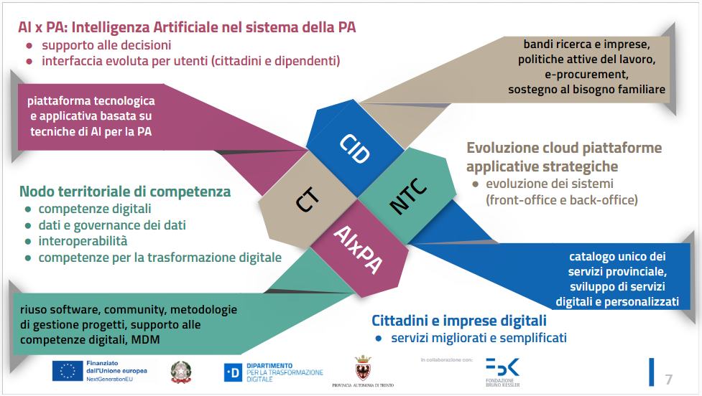
Il Progetto Bandiera e la trasformazione digitale della PA Trentina
I quattro macro-ambiti di intervento
PNRR M1C1I1.4 | Progetto Bandiera PNC-A.1.3 Digitalizzazione della Pubblica Amministrazione della Provincia Autonoma di Trento CUP: C49G22001020001

Slide 3



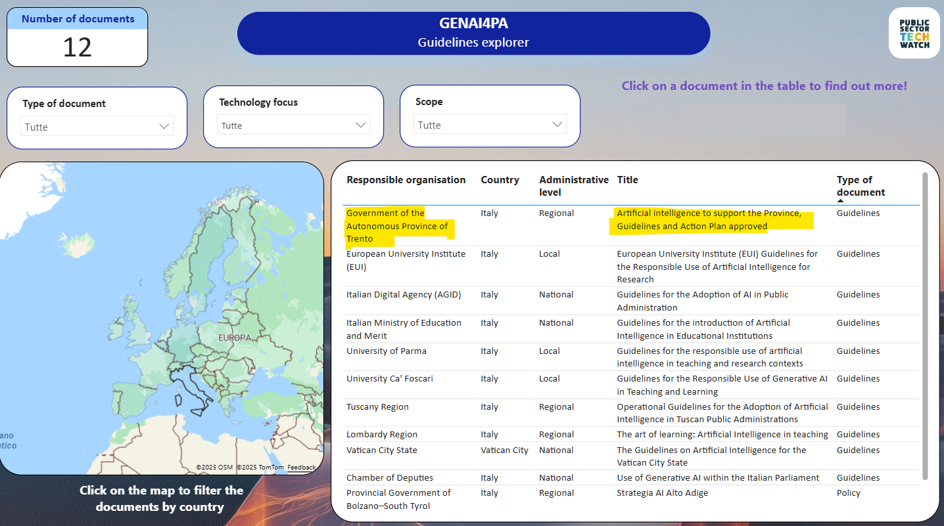


Ambito intelligenza artificiale per la pubblica amministrazione (AIxPA)
Discovery: individuazione e dispiegamento dei casi d’uso
Piattaforma per l’analisi di sistemi complessi e il decision making
AI toolbox - network territoriale
Etica e innovazione
Policy

Slide 4







Ambito Cittadini e imprese digitali (CID)
Obiettivo: realizzare servizi digitali innovativi per cittadini e imprese, garantendone accessibilità, usabilità e semplicità d'uso per gli utenti
Azione 1
Evoluzione portale istituzionale e
catalogo dei servizi
Azione 2
Digitalizzazione dei servizi
In collaborazione con
Azione 3
Analisi e valorizzazione dell’
esperienza degli utenti
Azione 4
Assistente IA servizi PaT

Slide 5
Ciclo di sviluppo del progetto
L’analisi dell’esperienza utente per il miglioramento continuo
Prima campagna analisi UX
Seconda campagna analisi UX
Terza campagna analisi UX
🎯
🎯
Informazione: portale istituzionale e catalogo servizi
100% servizi a catalogo
Nuovo portale online
Assistente IA servizi
🎯
🎯
🎯
Interazione:
servizi digitali
25 servizi digitalizzati
32 servizi digitalizzati
65 servizi digitalizzati

Slide 6



Un progetto trasversale (organizzazione e processi)
Coinvolti 402 dipendenti di 183 strutture organizzative formati e abilitati come redattori web del Portale istituzionale e del Catalogo servizi
Analizzata l’esperienza utente sui servizi più utilizzati dai cittadini: Istruzione, Motorizzazione, Catasto, Turismo, Sport
Digitalizzati 65 servizi e processi (coinvolti tutti i Dipartimenti): contributi casa, patenti, SCIA spettacoli, spopolamento, ….

Slide 7
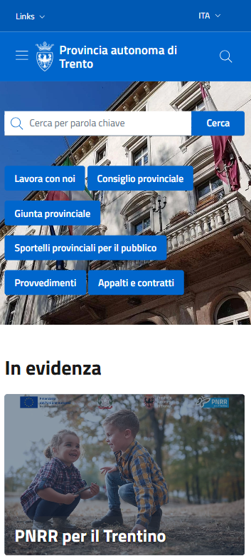
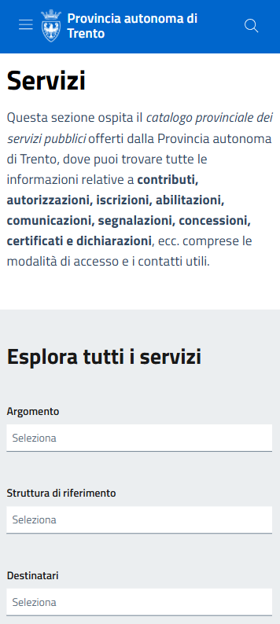
Evoluzione del portale istituzionale e del catalogo dei servizi provinciale
✔️ Benefici
Da sito web a catalogo (per Servizi, Progetti, Concorsi …)
Comunicazione inclusiva e uniforme sul territorio: contenuti in 5 lingue, navigazione accessibile (WCAG 2.1), design standard condiviso con Comuni trentini e APSS
🔧 Strumenti
Design system della PA - componenti Designers Italia
Dati strutturati ed esposti via API grazie a standard semantici e tecnici europei e nazionali (interoperabilità)
🎯 Risultati
Nuovo portale online con traduzione automatica in 5 lingue, pubblicato a riuso per altre Regioni-Province autonome
Catalogo servizi PAT completo

Slide 8
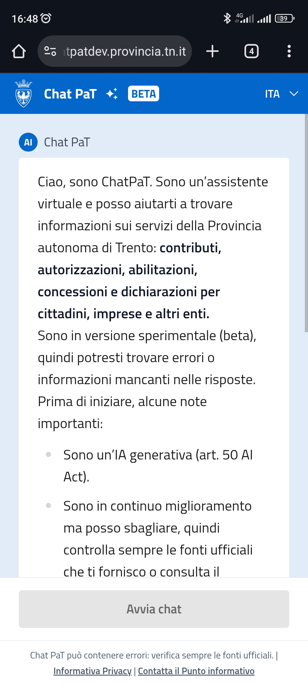
Assistente IA servizi provinciali
✔️ Benefici
Comunicazione diretta, personalizzata e chiara con l’utente
Fonte dati ufficiale e controllata: Catalogo dei servizi provinciale
Comunicazione inclusiva: 5 lingue, conversazione accessibile (WCAG 2.1)
🔧 Strumenti
Banca dati completa e strutturata dei servizi pubblici provinciali, riusabile via API
Sistema di IA affinato sulla semantica dei servizi provinciali (linguaggio utenti → linguaggio PA)
Indagine esplorativa con gli utenti integrata nella progettazione (terza campagna UX)
Risultati
🎯 Chatbot sperimentale in fase di pubblicazione

Slide 9
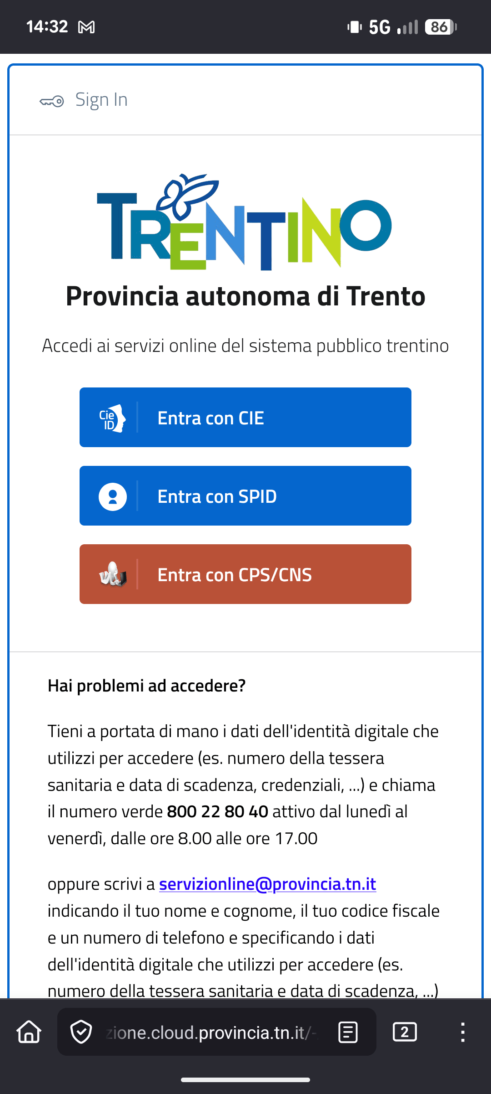
Digitalizzazione dei servizi
✔️ Benefici
Esperienza interamente digitale e mobile-first: autenticazione, compilazione, pagamenti, interazione continua (messaggistica)
Dati dell’utente precompilati e verificati dalle banche dati disponibili (once only)
Revisione e standardizzazione dei processi sottostanti ai servizi
🔧 Strumenti
Banche dati e piattaforme abilitanti nazionali: SPID/CIE, PDND, INAD, PagoPA
Design system della PA - componenti Designers Italia
🎯 Risultati
65 servizi - procedure digitalizzati
Area personale del cittadino (monitoraggio pratiche e pagamenti) integrabile con sistemi esterni
10 cruscotti di monitoraggio dei servizi digitali (istanze, risorse richieste)

Slide 10
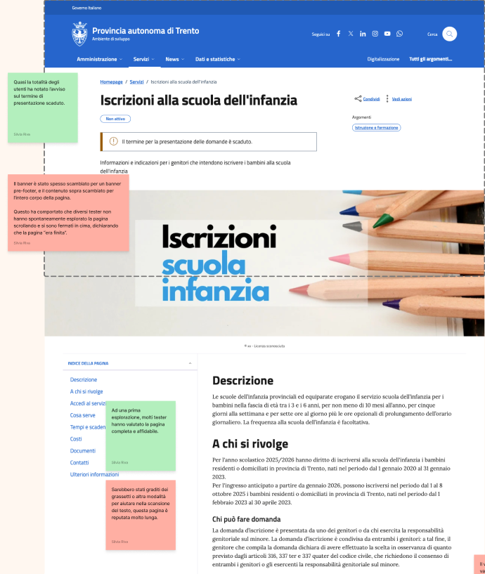
Analisi e valorizzazione dell’esperienza degli utenti
✔️ Benefici
Comprensione dell’esperienza reale degli utenti, anche in condizione di disabilità visiva
Utilizzo dei risultati dell’analisi per migliorare i sistemi: portale istituzionale, servizi digitali, assistente IA servizi
🔧 Strumenti
Test con profili di utenti selezionati sui servizi testati
Protocolli di ricerca per ognuna delle 3 campagne di test
🎯 Risultati
200 cittadini coinvolti nei test, compresi utenti di lingua straniera e con disabilità visiva (in collaborazione con Unione Ciechi)
3 campagne di test svolte in presenza e da remoto

Slide 11



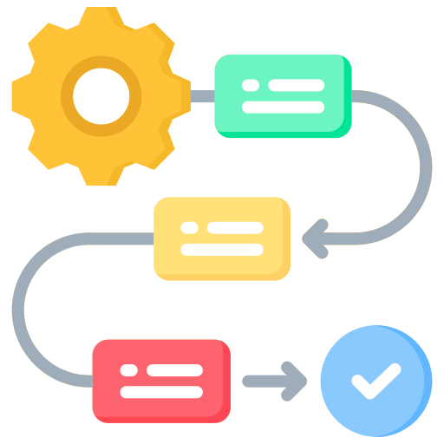
Lezioni apprese
Standardizzazione e modellazione by doing
Sviluppo di una rete territoriale e di competenze diffuse per la transizione digitale
Sinergia organizzativa per raggiungere risultati di sistema
Digitale come leva per revisione e automazione dei processi e generazione di reale miglioramento dei servizi

